Slide 1


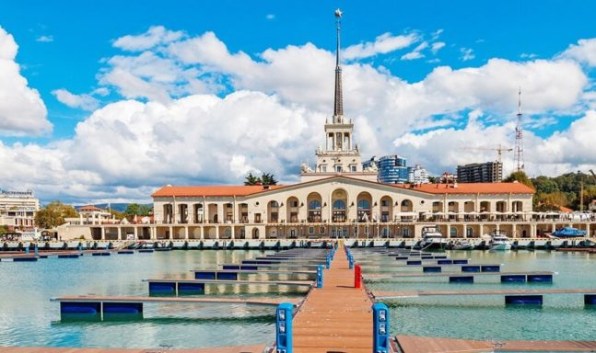


Департамент инвестиций и развития малого и среднего предпринимательства
Муниципальный проект
«Сочи – город возможностей для малого бизнеса»

Slide 2





Цель проекта
Расширение доступа к реализуемым мерам государственной поддержки, через инфраструктуру поддержки предпринимательства.
Результат проекта
Развитие инфраструктуры поддержки МСП:
1) Центр поддержки предпринимательства;
2) Муниципальный коворкинг-центр;
3) Образовательный центр для предпринимателей.
Параметры проекта
Соответствует целям национального проекта «Малое и среднее предпринимательство и поддержка индивидуальной предпринимательской инициативы»
Бюджет
Срок реализации
10,12
млн. рублей
2023
год

Slide 3




Обоснование важности реализации проекта
Проект направлен на достижение национальной цели из Указа Президента Российской Федерации от 21 июля 2020 года в сфере малого и среднего предпринимательства
№ 474 «О национальных целях развития Российской Федерации на период до 2030 год»
Задачи проекта
Формирование инфраструктуры поддержки малого и среднего предпринимательства
Повышение информированности бизнеса о действующих мерах государственной поддержки
Оказание поддержки местным товаропроизводителям

Slide 4

Вероятные риски
Мероприятия
по реагированию
Вероятные риски
Отсутствие необходимого финансирования мероприятий
Поиск альтернативных источников финансирования мероприятия
Отсутствие объектов нестационарной торговли для предоставления в пользование субъектам МСП, являющимися местными товаропроизводителями
Поиск альтернативных объектов для предоставления товаропроизводителям
Отсутствие подходящих объектов муниципального имущества для дополнения перечня муниципального имущества
Рассмотрение возможности использования невостребованных объектов муниципального имущества

Slide 5


Функционирование коворкинг-центра
При партнерстве:
Открытие коворкинг-центра при партнерстве с центром
«Мой бизнес»
25 бесплатных мест для предпринимателей в коворкинг-центре
6 акселерационных программ для бизнеса

Slide 6


Расширение действующей инфраструктуры поддержки
Увеличение количества консультационных услуг и семинаров на 630 услуг
Обучение по 7 специальностям:
Администратор сферы услуг
Кейтеринг
Товаровед
Бариста
Управление персоналом
Хостес
Технология разработки меню бара/карты вин

Slide 7
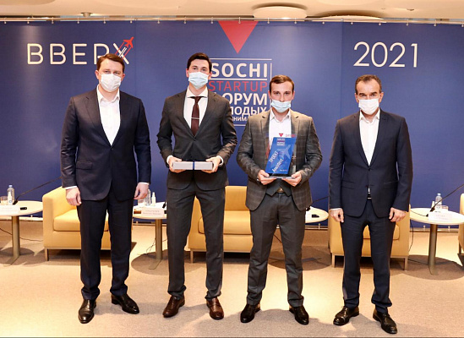
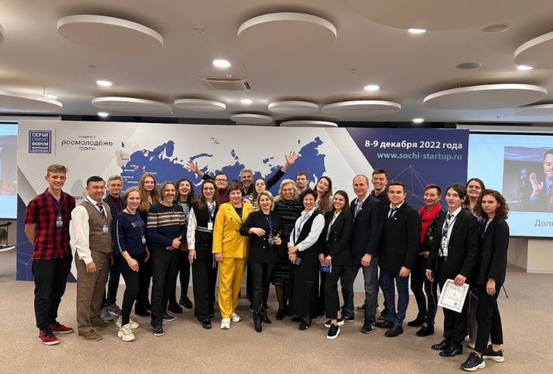
Проведение тематических мероприятий для бизнеса
Проведение дня Российского предпринимателя по тематике «Местный товаропроизводитель»
Организация конференции для социальных предпринимателей и социально незащищённых категорий граждан в бизнесе
Подведение итогов акселерационных программ
на межрегиональном
Форуме «Sochi Startup 2023»

Slide 8
Достигнутые результаты проекта
Увеличение численности занятых в сфере малого и среднего предпринимательства до 88,0 тыс. человек
Рост количества субъектов малого и среднего предпринимательства и самозанятых граждан, воспользовавшихся мерами государственной поддержки до 1950 единиц
Увеличение количества муниципального имущества, доступного для передачи в пользование или аренду субъектам малого и среднего предпринимательства и самозанятым гражданам до 32 единиц

